Slide 2
PROBLEMAS METABOLICOS
.Concepto Etimológico: El origen de la palabra metabolismo viene de la voz griega metabolé que quiere decir cambio, transformación.
.Fases del metabolismo.- El mantenimiento de la vida requiere de un cambio continuo de sustancias y una constante transformación de la energía, para que ocurran estos cambios se deben cumplir tres fases que son las siguientes:
-Absorción.
- Transformación.
-Excreción.
METABOLICO: El metabolismo es el conjunto de procesos físicos y químicos y de reacciones a las que está sujeta una célula; éstos son los que les permitirán a las mismas sus principales actividades, como ser la reproducción, el crecimiento, el mantenimiento de sus estructuras y la respuesta a los estímulos que reciben.
Conjunto de reacciones que se producen continuamente en las células
vivas, mediante las cuales esta obtiene,transforma materia y energía: las
reacciones del metabolismo se producen en orden al mantenimiento de la vida, al crecimiento de los individuos y a su reproducción.

Slide 3
INFECCION: Invasión de gérmenes o microorganismos patógenos (bacterias, hongos, virus, etc.) que se reproducen y multiplican en el cuerpo causando una enfermedad EN RELACION A DOS SERES VIVOS.
se entiende el proceso por el que el organismo invasor o parásito ingresa en el cuerpo del que lo recibe, llamado hospedador o huésped, y la reacción de este a su presencia o a las sustancias tóxicas o toxinas que produce, de modo independiente de que la salud del huésped se vea afectada.
INFECCIOSO(a): Es una alteración de la salud causada por un organismo extraño, por lo común un microorganismo.

Slide 5
Problemas Nutricionales y Metabólicos Pre-Parto y Post-Parto

Slide 6
. Fosfotemia .Hipo calcemia Edema Peri Par tal de la Ubre .Cetosis (hígado graso o vacas gordas) . Hipomagnesemia

Slide 7
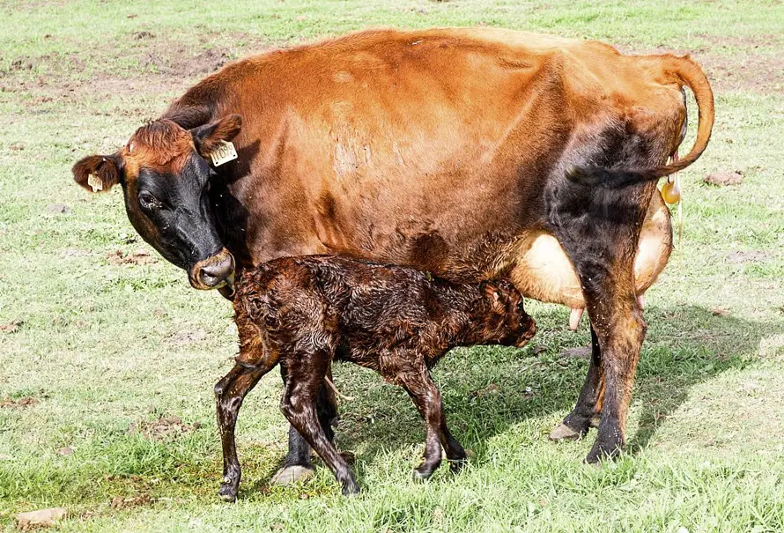
Fosfotemia
Presentación : Anorexia, cojeras, crecimiento retardado, debilidad muscular generalizada, enflaquecimiento, estro irregular o suprimido, fertilidad disminuida, fracturas espontaneas, producción de leche disminuida.
Hipofosfatemia en el ganado es por falta de fosforo o la mala absorción de fosfato en el intestino. Esto puede ser causado por problemas en el tracto gastrointestinal, como una inflamación crónica (Enteritis crónica).
Debilidad muscular

Slide 8
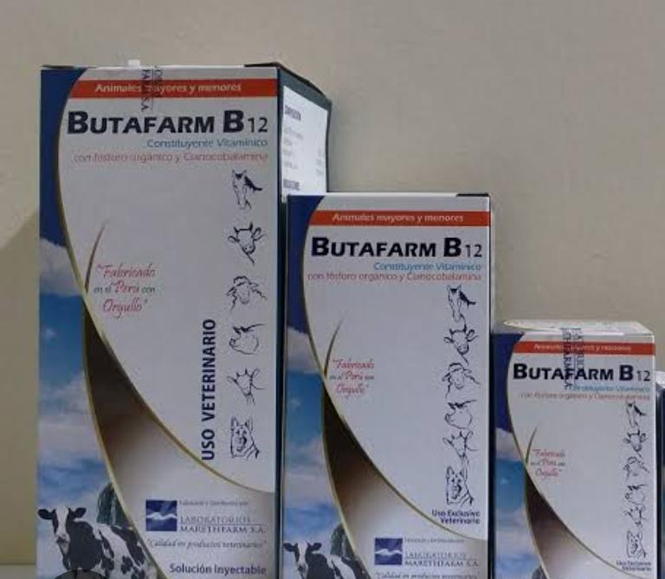

Slide 11
Edema mamario : Trastorno de la ubre frecuente vaquillona .Caract Acumulación difusa de líquidos en los espacios intersticiales del tejido mamario, asociado a estasis venosos
Estasis: trastorno caract. X la lentitud o detención del flujo normal de un liquido atraves de un vaso del organismos.
.- Es probable que este relacionado con los cambios hormonales y nutricionales “Alimentación con niveles altos de sodio/potasio y proteína que ocurre en el preparto”
.- Factores que contribuyen a este problema: factor genético, sobre condicionamiento físico y exceso de concentrado en la ración.
.- El edema se presenta 10 días previos y 10 días posteriores al parto
.-Presentación en la región umbilical y alcanza el pecho, en la parte posterior.
.- Parte caudal en las piernas y puede alcanzar la vulva.
.-CAUSA: malestar al ordeño, aumenta lesiones en los pezones, mastitis, ruptura del ligamento medio suspensor de la ubre, consecuencia una ubre péndulosa o descolgada.

Slide 12
Control y tratamiento .usando micronutrientes como B-caroteno, vitamina E, zinc, cobre, manganeso, selenio, aniones(cloruro de calcio) la administración en la ración de preparto disminuye la intensidad del edema .
.-En casos necesarios, se recomienda ordeñar la vacas desde 7 días antes del parto, acompañado de masajes y aplicación de compresas de H2O caliente “Es deseable contar con calostro congelado para el ternero que va nacer”
.-En el tratamiento esta indicado la administración de Diuréticos como FUROSEMIDA
.-El uso de FUROSEMIDA y GLUCOCORTICOIDES aumenta la eliminación de potasio (K) , pero no esta indicado en hembras gestantes porque pueden adelantar el parto
.- GLUCOCORTICOIDES.- con mayor riesgo de causar aborto o adelantar el parto :
- DEXAMETASONA, FLUMETASONA y en menor grado la TRIANCINOLONA
y PREDNISOLONA

Slide 15
Fiebre de leche o Paresia Post Parto
Incidencia 4.8 % a 5% Establo

Slide 16
HIPOCALCEMIA O PARESIA PUERPERAL . Enfermedad A febril, condición normal de toda vaca lechera madura se produce en el parto o poco después de ello.
Carencia aguda de (CA) en la vaca lechera:
- La vaca pierde 23gr de CA en 10kg de calostro que la vaca tiene disponible 15gr – 20gr , 3gr se encuentra en sangre.

Slide 17
CUADRO CLINICO.-* 3 días después del parto o también antes.
1.-la vaca suele pasar desapercibido , la vaca deambula inquieta mostrando leve ATAXIA y TETANIA.
2.- la vaca pasa a una posición DECUBITO ESTERNAL (hay parálisis obstétrica) la vaca no puede levantarse.
Muestran signos: morro seco, hipotermia, pulso débil, taquicardia, parálisis de la musc. Lisa( midriasis, falta de eructo, rumia, defecación y micción).
Esta es la etapa mas observada y que responde ala AD. CA E.V.
3.-Si la vaca no es atendida durante la 2da etapa, ella pasa a esta
etapa en DECUBITO LATERAL , con flacidez completa , meteorismo
Y perdida del sensorio, pulso débil y F.C. 120 x mt y muerte.

Slide 18
Vaca deprimida con Hipocalcemia Clínica en la
2da Etapa

Slide 19
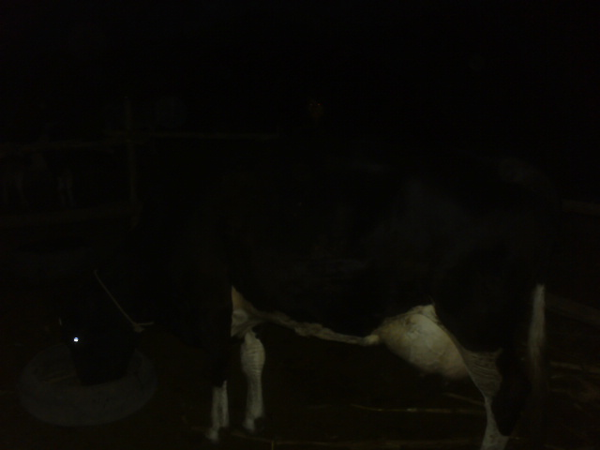
VACA TRATADA CON HIPOCALCEMIA, CON EL PRODUCTO CALCIOMIC 100ML E.V

Slide 20
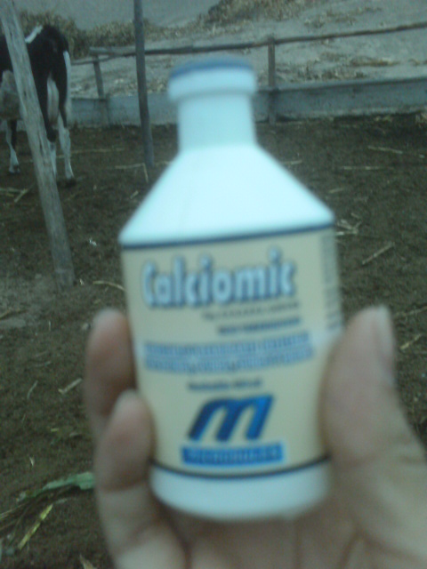
CALCIO CON CONCENTRACION DE
40 GR. GLUCONATO DE CALCIO

Slide 21
CUBITO ESTERNAL, VACA ALERTA

Slide 22
VACA EN SU CORRAL A LOS 25 DIAS POSTERIORES AL RESCATE DEL CAMAL

Slide 23
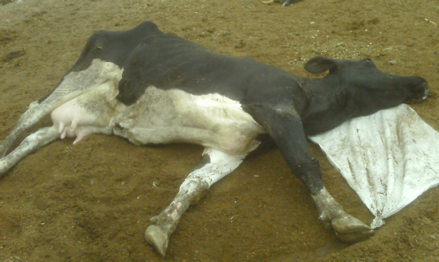
Cubito Lateral en un Cuadro Tetánico

Slide 24
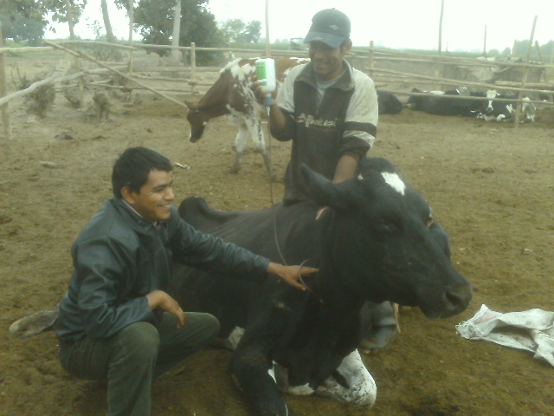

Slide 25
VACA CON APETITO CON HIPOCALCEMIA
CLINICA DE CUBITO ESTERNAL EN LA 2DA ETAPA

Slide 26
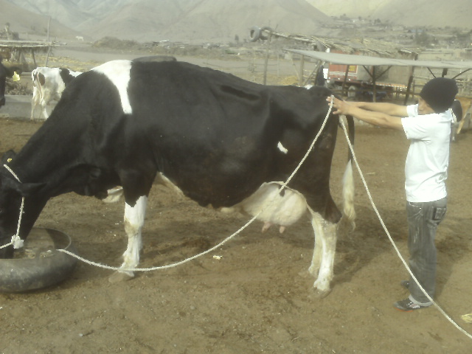

Slide 29
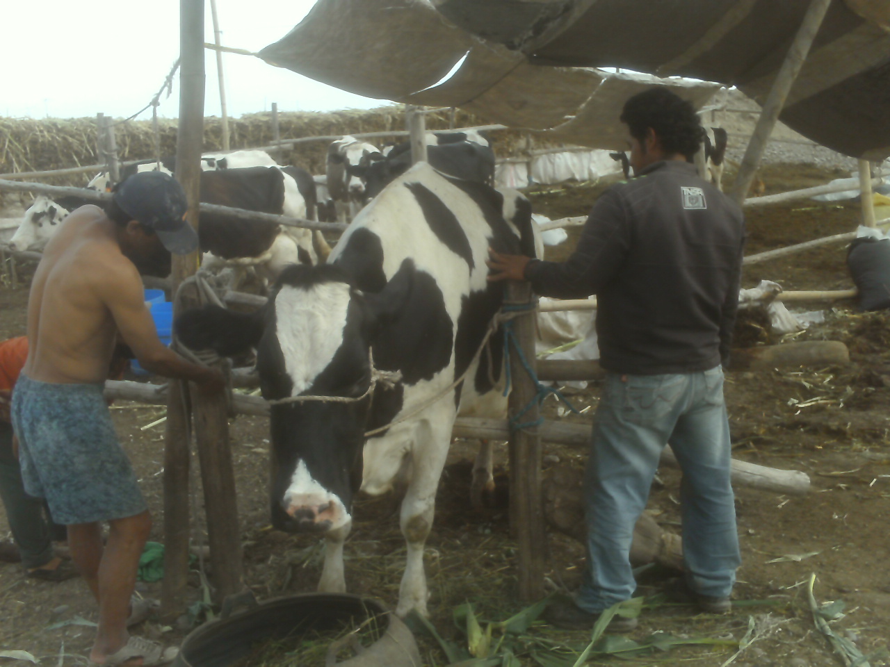
LEVANTANDO UNA VACA DE 7 DIAS DE POSTRADA ,CREANDO UN BRETE DE SOPORTE

Slide 30
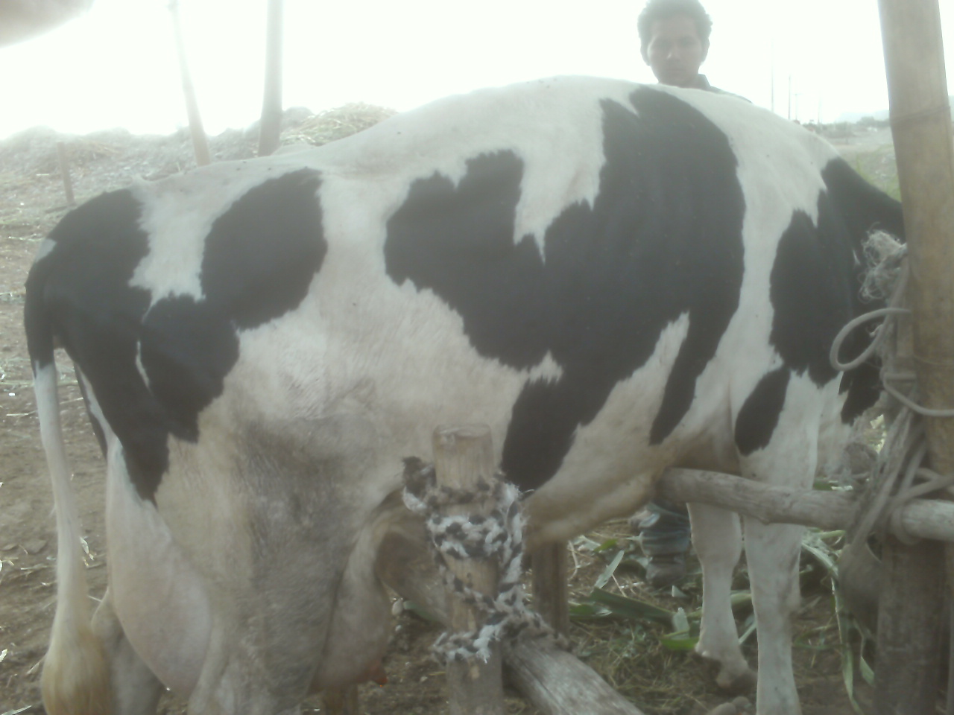

Slide 31
PREVENCION Y TRATAMIENTO
Dar cierta cantidad de CA alas vacas en preparto o en época de transición vacas en seca 25 días ante el parto en dosis de 200gr por vaca día.
Aplicación de calcios E.V. con mínimo de concentración de 28gr en el frasco y además que el producto debe contener MG por tener efecto protector del miocardio, el CA es cardiotóxico y hepatotoxico en grandes dosis.

Slide 32
CONSECUENCIA QUE DEJA LA HIPOCALCEMIA *la hipo calcemia predispone a ciertos problemas : Retención de placenta(rp), Metritis, Endometritis, Desplazamiento de Abomaso, Bajo de Peso, Lactancia Baja, Mastitis, Reproducción baja.

Slide 33
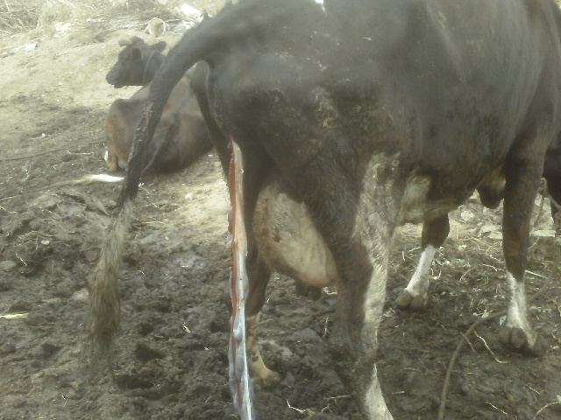

Slide 34
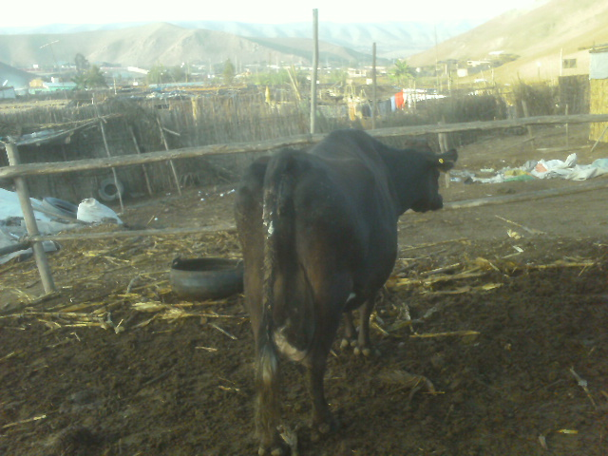
Endometritis

Slide 35
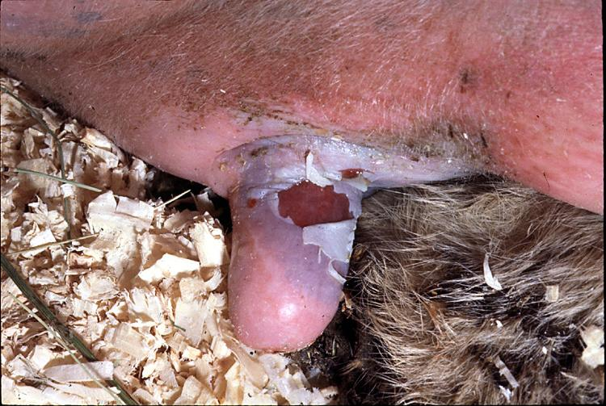
Mastitis

Slide 37
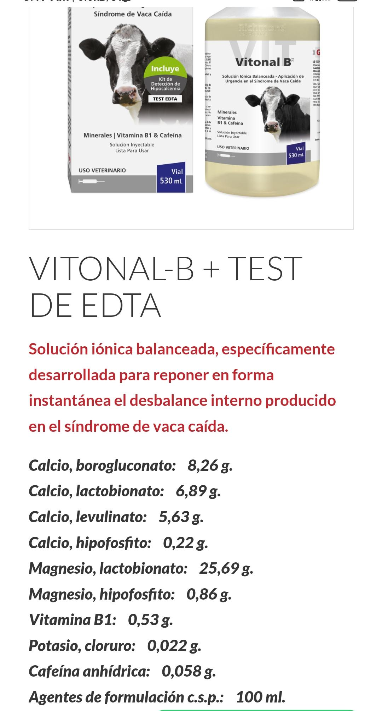

Slide 38
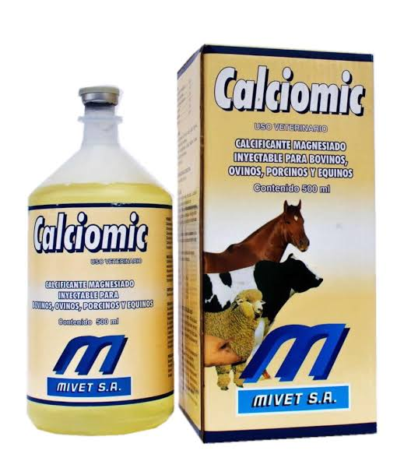

Slide 39
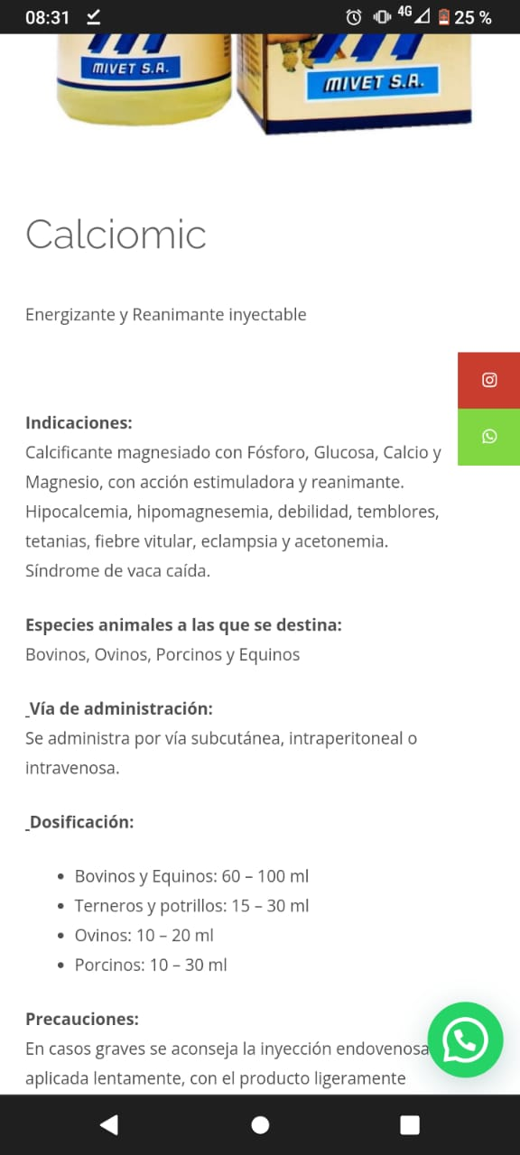

Slide 42
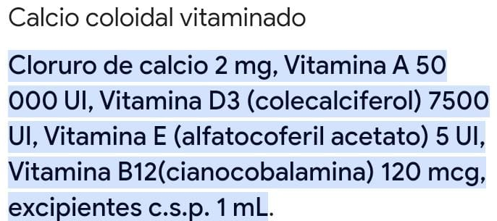

Slide 43
CARENCIA AGUDA DE CALCIO EN LA VACA LECHERA
La vaca sufre hipo calcemia por una mala
formulación de ración en la seca.
La vaca además al momento del parto su consumo alimenticio baja de 13 kg de MS a 10 kg y así se reduce la absorción de calcio en la ración .
Estos hechos explican porque el nivel de calcio en sangre cae a un nivel tan bajo de 5g en sangre.

Slide 44
CETOSIS O HIGADO GRASO ( VACAS GORDAS)
Viene a ser la acumulación de grasa en sangre y en todo los órganos especialmente en el hígado que no cumplir su función de metabolizar los alimentos absorbidos.
En pocas palabras la vacas entra en un cuadro de colesterol como en humanos.
Este problema se presenta por una sobre alimentación o tener vacas mucho tiempo en seca.

Slide 46
TRATAMIENTO :
Remover el nivel de grasa del hígado y bajar los niveles de grasa en sangre.
la GLUCOSA al 50% va mover la grasa del hígado vía E.V.
Ingestión oral de propelinlicol de 250 ml en seca 10 días ante del parto y aplicación de vitaminas del complejo B, y también aplicar propelinlicol después del parto 500 ml por 4 aplicaciones como minina

Slide 48
Hipomagnesemia Tetania de la Lactancia y Tetania de los pastos
Esta enfermedad que se presenta silenciosamente es una importante causa de mortandad en rodeos de carne y tambo, y que puede en algunos casos, adquirir características epidémicas.

Slide 49
Su aparición es debida a una menor ingesta de magnesio a través de la alimentación.
Esto puede deberse a varios factores que involucran :
El tipo de pastura , interacción con otros elementos (ej Potasio, Proteínas) , requerimientos del animal (máximos en preparto postparto Oxido de Magnesio 0.050 gr/animal) , variaciones estacionales en la composición de los forraje.

Slide 50
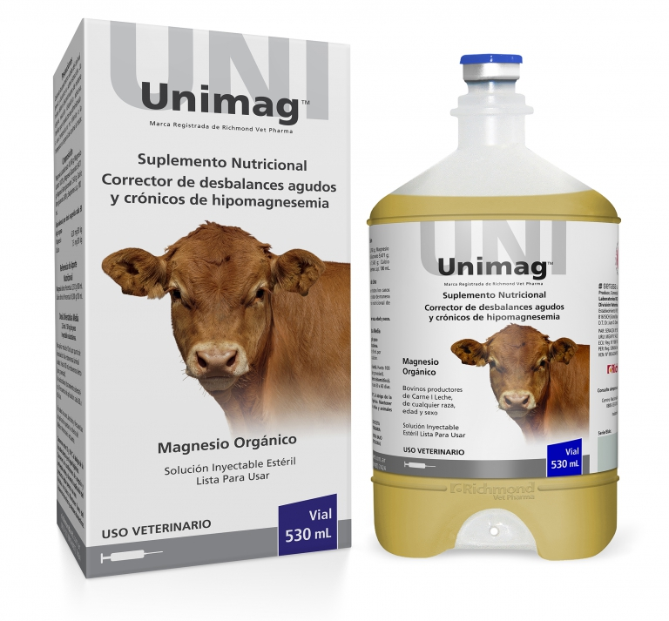

Slide 51
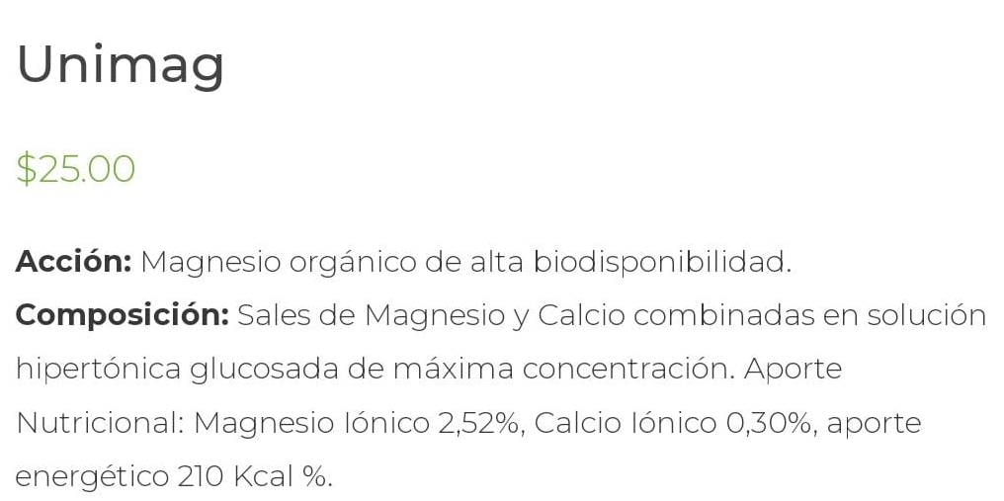

Slide 52
MATERIA SECA: Es el alimento exento de humedad.
Cuanta MS debe consumir una vaca de 500 y 600 kg p.v
-Formula : Y= (x +20)/2.4
donde:
y= Cantidad de MS que debe consumir una vaca.
x= Producción de leche en kg/vaca/dia.
ENTONCES: una vaca de 40 kg de leche dia.
necesita.-
y= (40 + 20 )/ 2.4 ,
y = 60/2.4 ,
y = 25 kg ms / 40kg de leche

Slide 53
SI LA MATERIA SECA PUEDE PROVENIR TANTO DE LOS FORRAJES COMO DEL CONCENTRADO ENTONCES.
¿ Cuanto de esta MS deberá provenir del concentrado?
FORMULA: Y= (0.4)(x) – 2.7
donde :
y= cantidad de concentrado en kg por día. x= Producción de la vaca en kg
Y= (0.4)(40) – 2.7
Y= 16 – 2.7
Y= 13.3 kg MS concentrado .
Ahora el alimento concentrado tiene un 10 % de Humedad ENTONCES:
Y = 14.63 MS con (10% humedad) materia bruta

Slide 54
Cuanto de forraje para una vaca de 40 litros
FORMULA: Y = 0.0166(X) + 11
Donde :
Y= cantidad de forraje (chala) en kg en base seca
x= Producción diaria de leche
Y= 0.0166(40)+11 , Y=0.664 + 11 , Y= 11.664 kg de MS en el forraje.
AHORA el forraje tiene humedad
*25 kg MS es para un vaca de 40 litros con 500 a 600kg p.v. de los cuales 13.3 ms concentrado y 11.7 ms forraje.
25kg MS--------------100 % MS
14.63 MS H°---------- X H°kg bruto
x= 14.63 MS h° X 100 % MS X = 58 kg forraje verde
25 %MS KG
O.- Una vaca de 40 litros al día consume o consumiría 58 kg de forraje o chala verde
OO y 14.63 kg de concentrado bruto en todo el día.

Slide 55
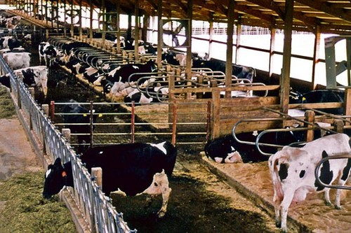
MUCHAS
GRACIAS
POR SU
ATENCION

